Slide 1
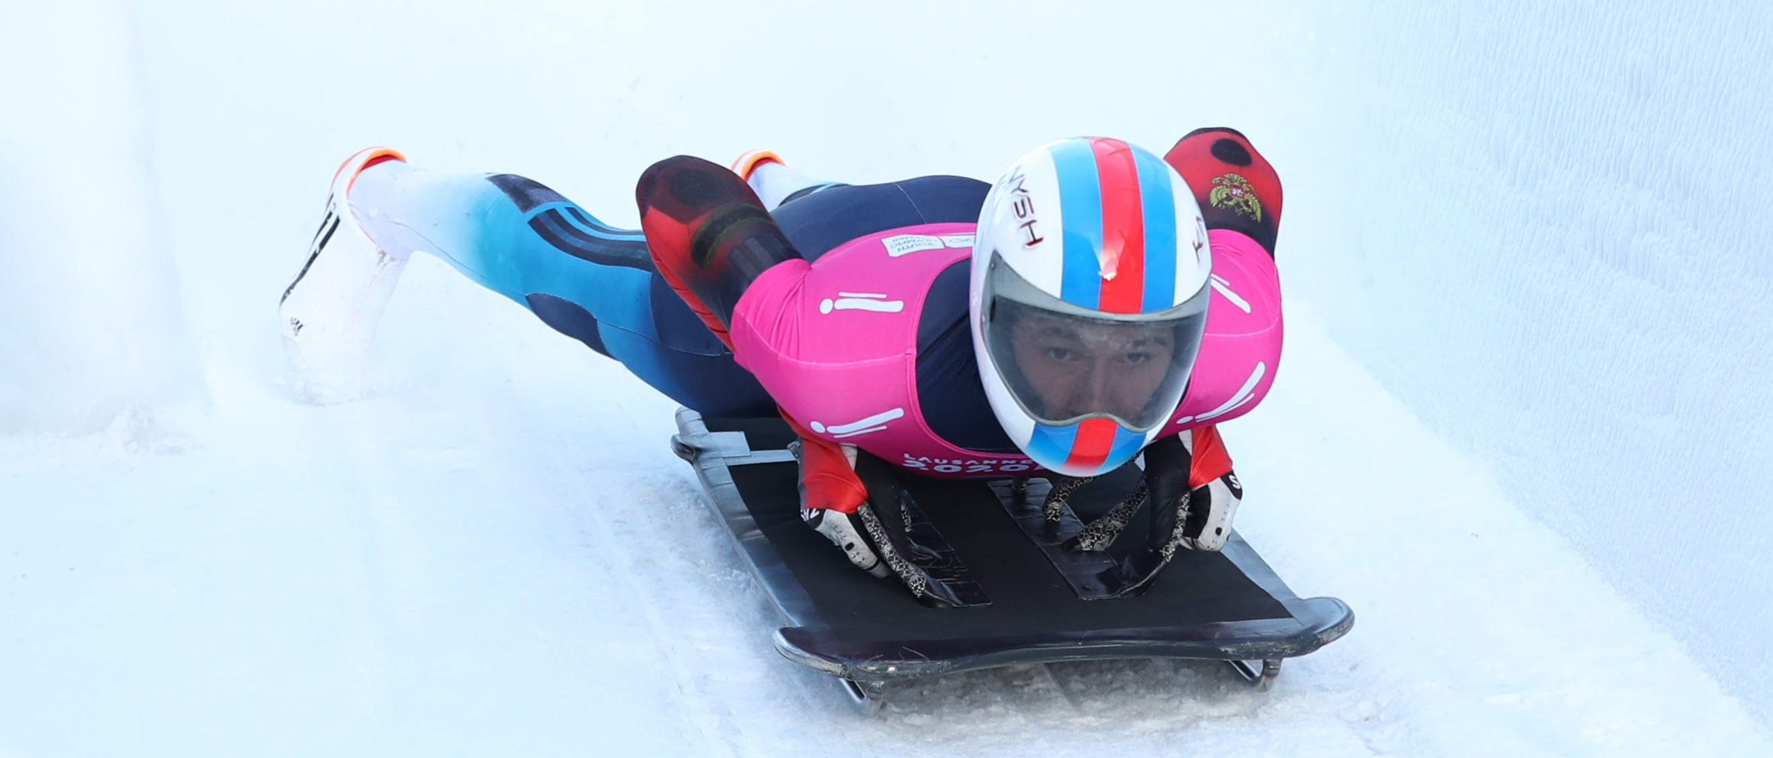
A téli olimpia sportágai

Slide 2
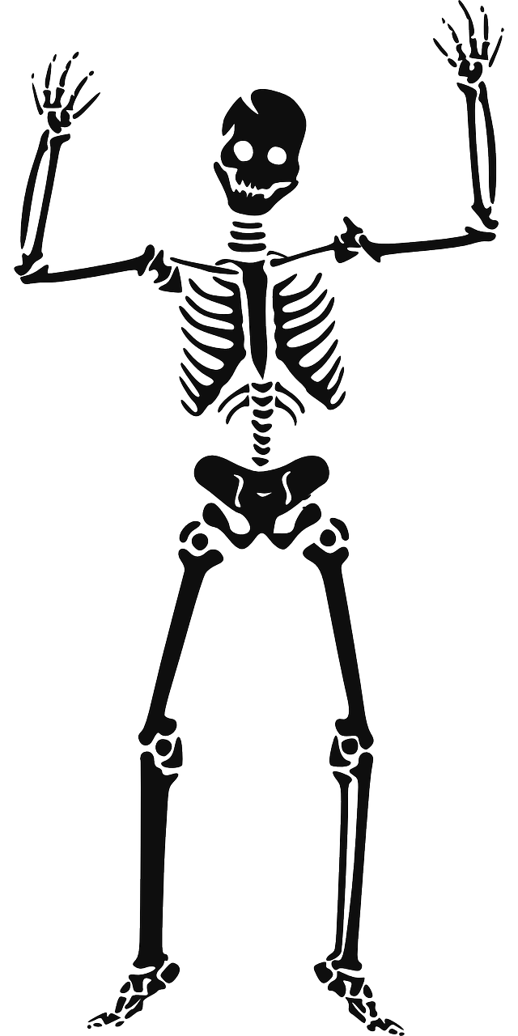
Története
1882-ben svájci katonák szánkópályát építettek Davos és Klosters között
1884-ben St. Moritzban létrejött az első profi szánkópálya (Cresta Run)
1887-ben rögzítették a fejjel előre pozíciót
1892-ben az angol L. P. Child kialakította a szkeleton alakját, ami egy erősen lecsupaszított szánkóra emlékeztetett Ezért lett a neve szkeleton (angolul csontváz)
2002-től számít állandó olimpiai versenyszámnak

Slide 3
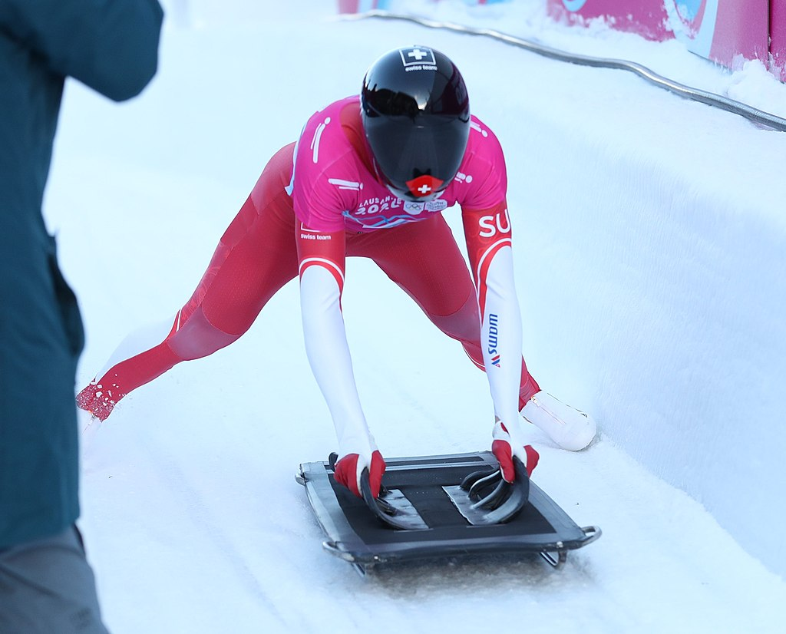
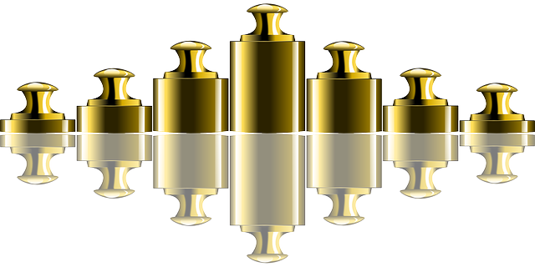
MÉRETEK
Hosszúsága: 80–120 cm
Magassága: 8–20 cm
A korcsolyák közötti távolság: 34–38 cm
Tömege
férfiaknál: 43 kg (versenyzővel együtt 115 kg)
nőknél: 35 kg (versenyzővel együtt 92 kg)
Amennyiben a szkeleton és a versenyző együttes tömege nem éri el az előírtat, járulékos súlyt szerelnek a szánra.

